Slide 1
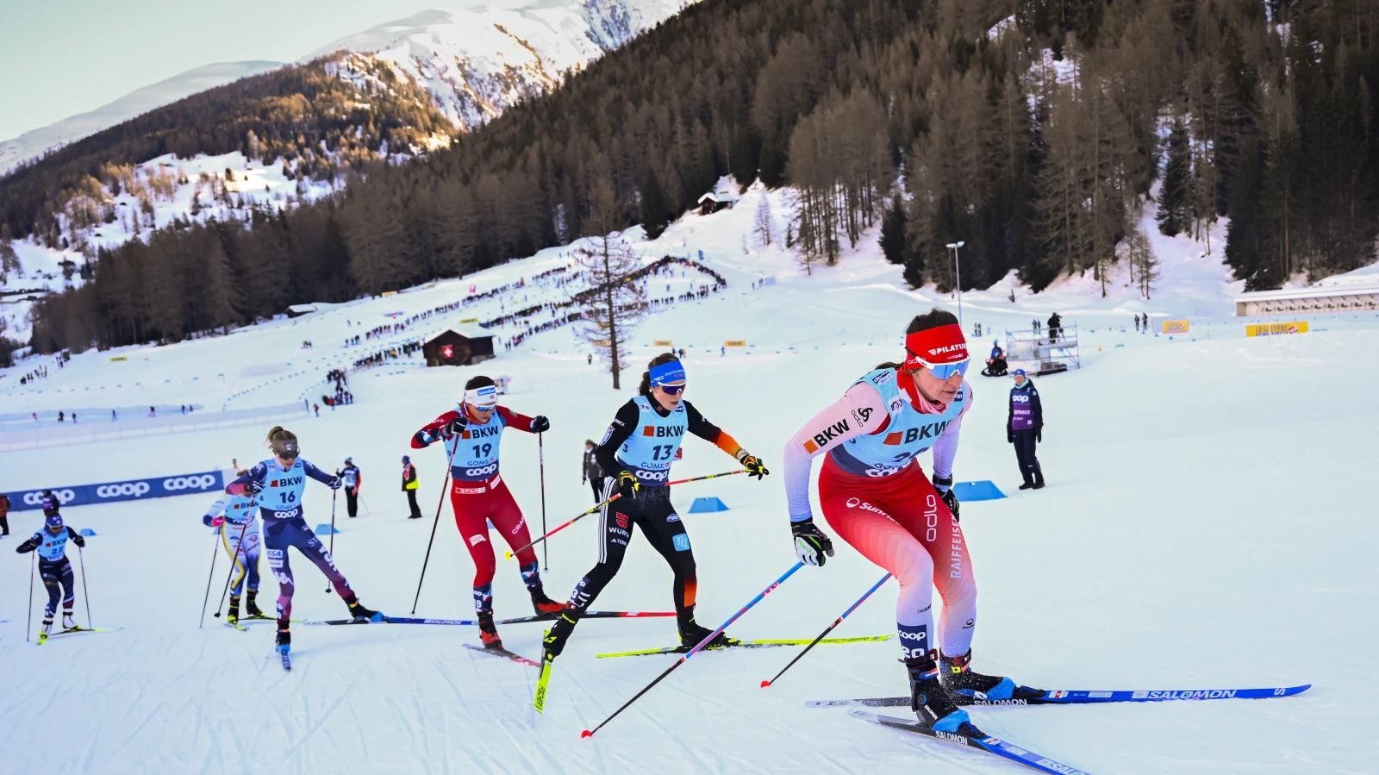
Automatische Langlauf Sub-Technik Klassifikation
Von: Louis Feuillet
Quelle: https://www.radio.li/p/nadine-faehndrich-laeuft-in-goms-aufs-podest-2Voe4VYEDOXkWAgE0CU97H

Slide 2
Einführung
Physische Ausdauer im Ski-Langlauf begrenzt verfügbar
Definition von Sub-Techniken («Gears») zur verbesserten Kommunikation und Analyse
Einsatz von IMUs und Gyroskopen zur Echtzeiterfassung von Bewegungsmustern
Nutzung maschinellen Lernens zur Klassifikation und Vorhersage der Techniken

Slide 3
Datensatz
Eckpunkte
Weltcup 2024 in Goms
GPS Signal (Rücken)
Eine Strecke
8 Probanden
13 «gelabelte» Datensätze
Index | Geschlecht | Anzahl Durchgänge
Proband 1 | M | 4
Proband 2 | F | 2
Proband 3 | F | 1
Proband 4 | F | 2
Proband 5 | M | 1
Proband 6 | M | 1
Proband 7 | M | 1
Proband 8 | F | 1

Slide 4
Forschungstand
Niedrige Anzahl Probanden
Wenig verschiedene Strecken (teilweise nur am Laufband)
Verschiedene Arten und Anwendung von Sensoren
Unterschiedliche Anzahl untersuchten Sub-Techniken

Slide 5
Forschungsfrage
«Welches zu untersuchende Modell kann die Sub-Technik der untersuchte Athlet/innen durch die Umformung der GPS-Daten in Innerbodybeschleunigungen am genauesten voraussagen? »

Slide 6
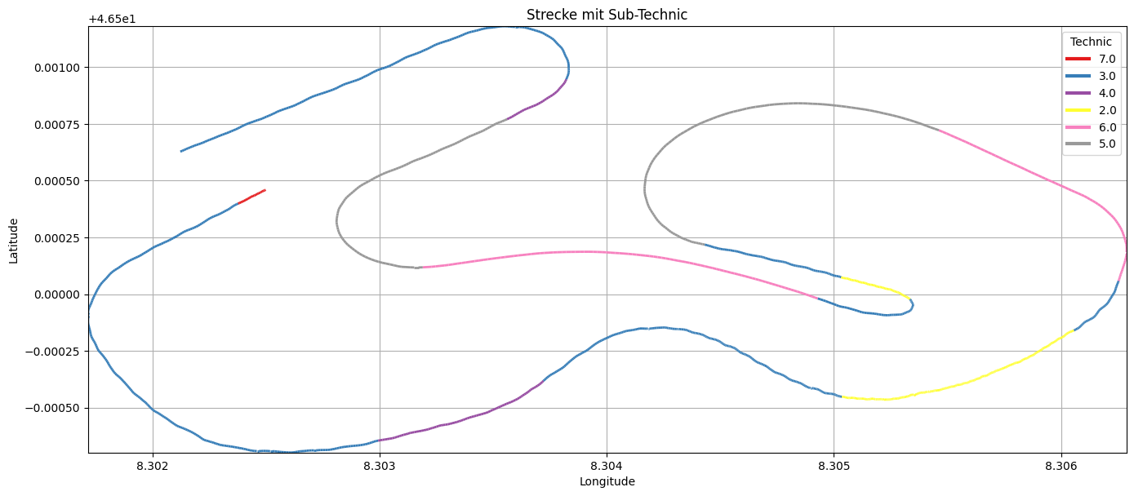
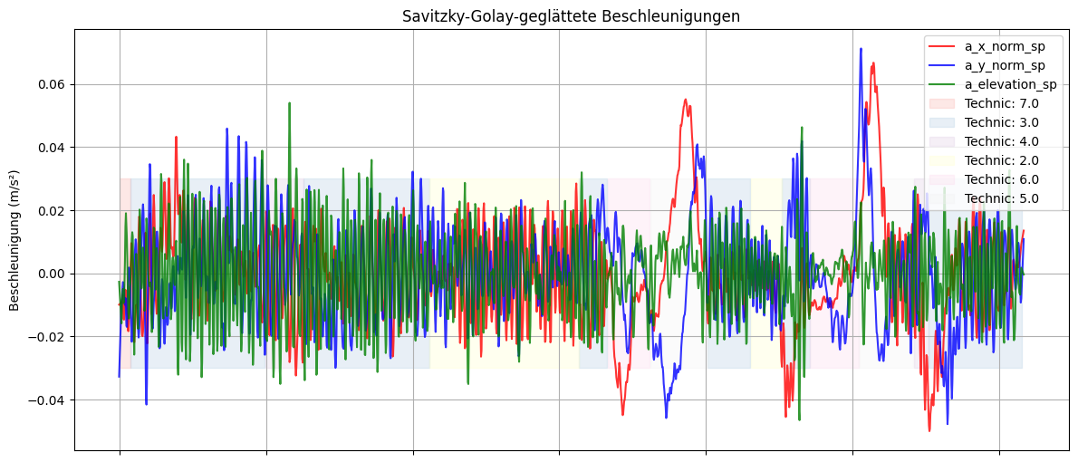
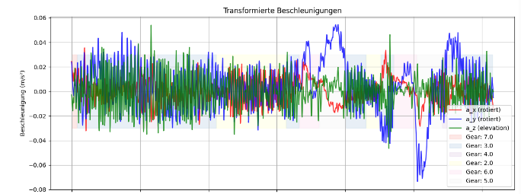
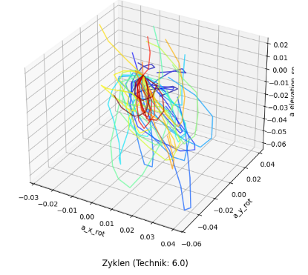
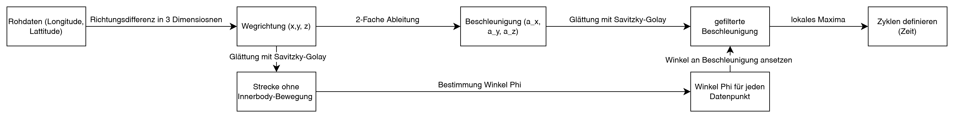
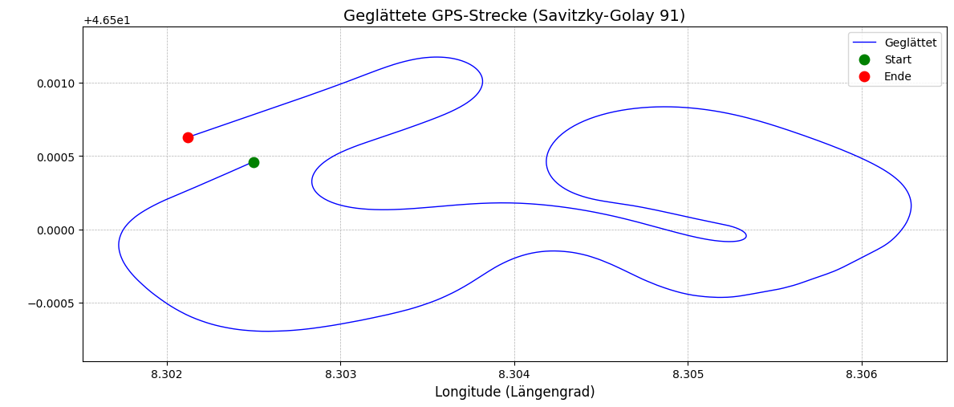
Daten Vorverarbeitung

Slide 7
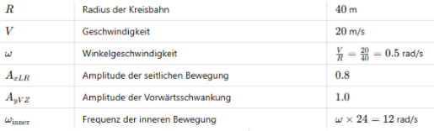
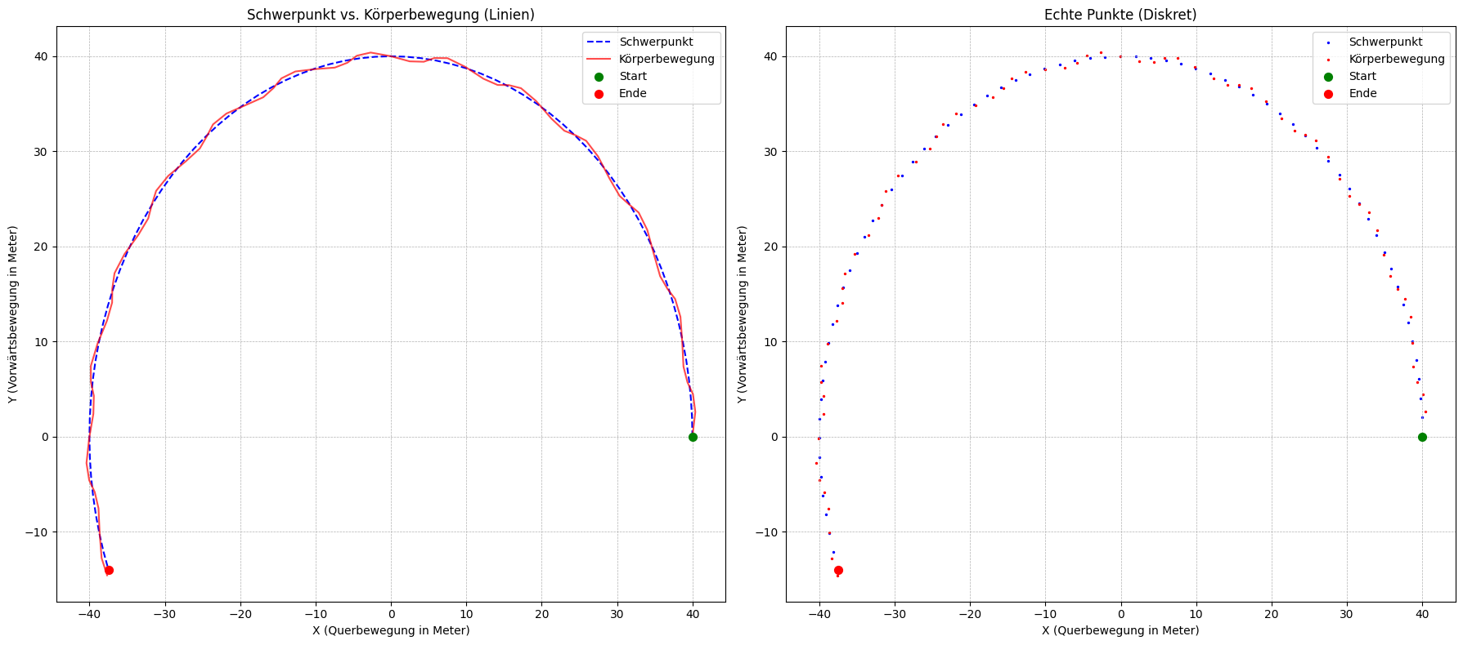
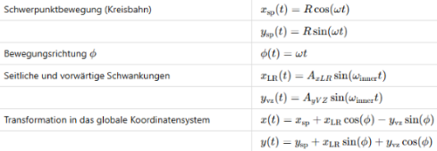
Surrogat-Daten

Slide 8
Zeitplan

Slide 9
Fragen und Diskussionsrunde

